Slide 1
Anexo Instructivo
Asamblea Decisoria Tenedores Bonos Odinsa

Slide 2
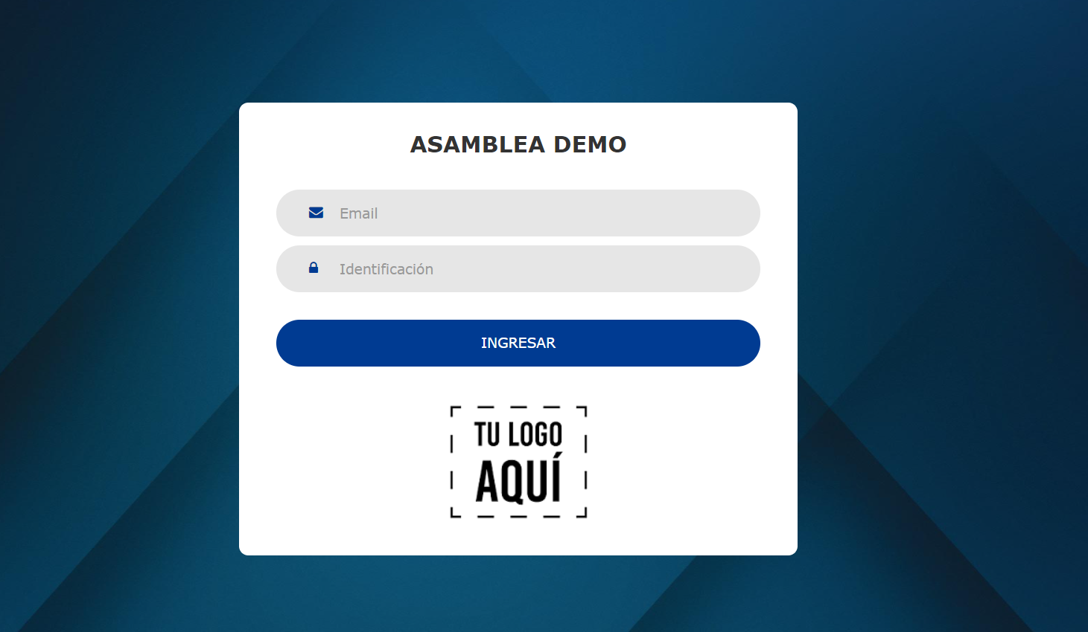

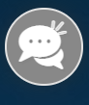

Paso 1:
Asamblea Tenedores Bonos - Odinsa
Debes digitar tu email e identificación registrada, y hacer clic en el botón INGRESAR
prueba@gmail.com
**********
Si tienes algún inconveniente en tu ingreso, te puedes comunicar con nuestro soporte técnico, haciendo clic en el botón de ayuda

Slide 3
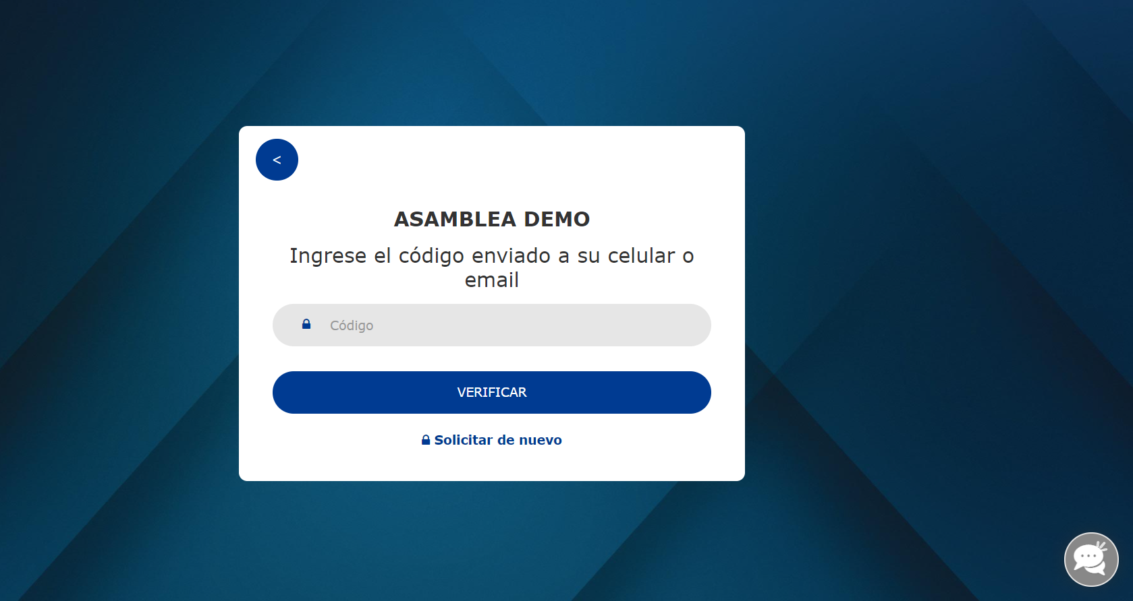
Paso 2:
Asamblea Decisoria tenedores Bonos – Odinsa
Digita el código enviado a tu celular o email, debes hacer clic en el botón VERIFICAR
123456

Slide 4
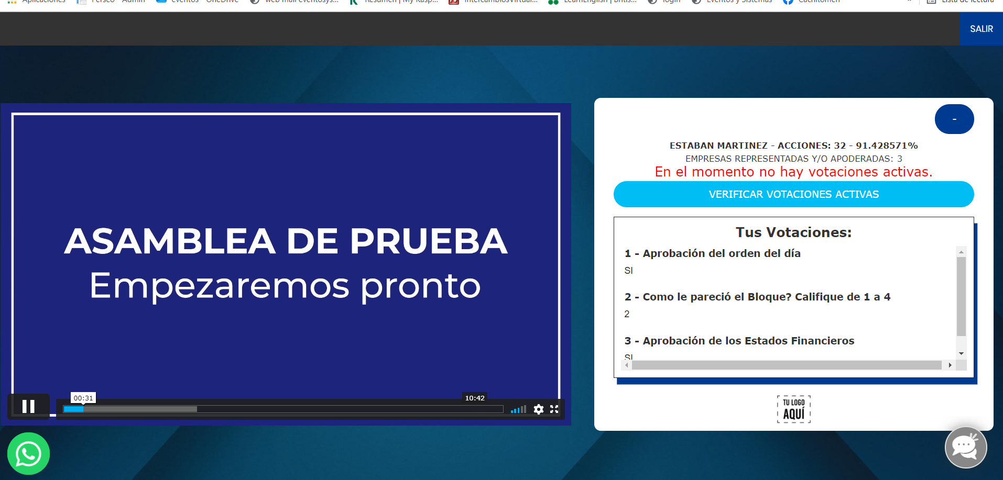

Paso 3:
Transmisión en vivo
Ingresaste exitosamente a la plataforma y puedes ver la transmisión en vivo, y el panel de las votaciones
Panel de votación

Slide 5
Gracias!

